Slide 1
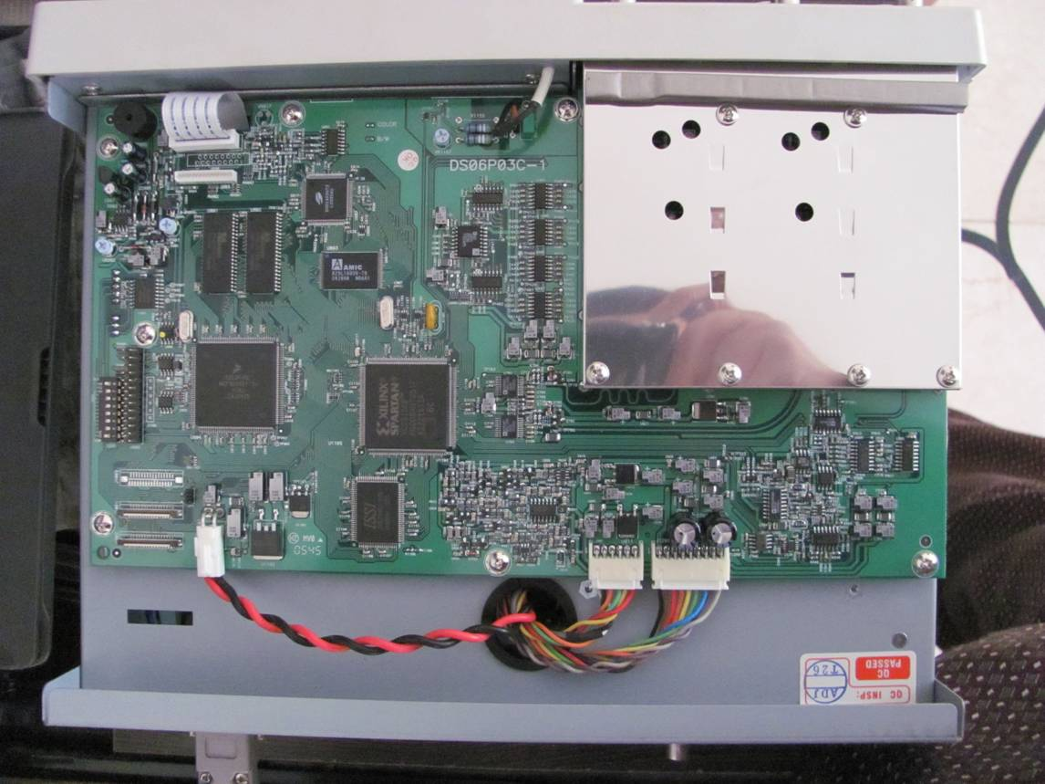
Atenuador de Entrada
ATENUADOR
DE
ENTRADA

Slide 2
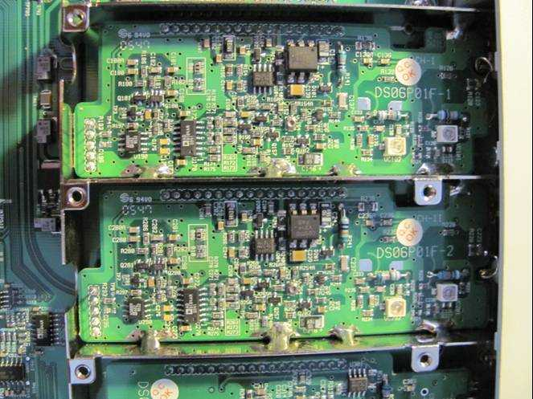
Amplificador Atenuador

Slide 3
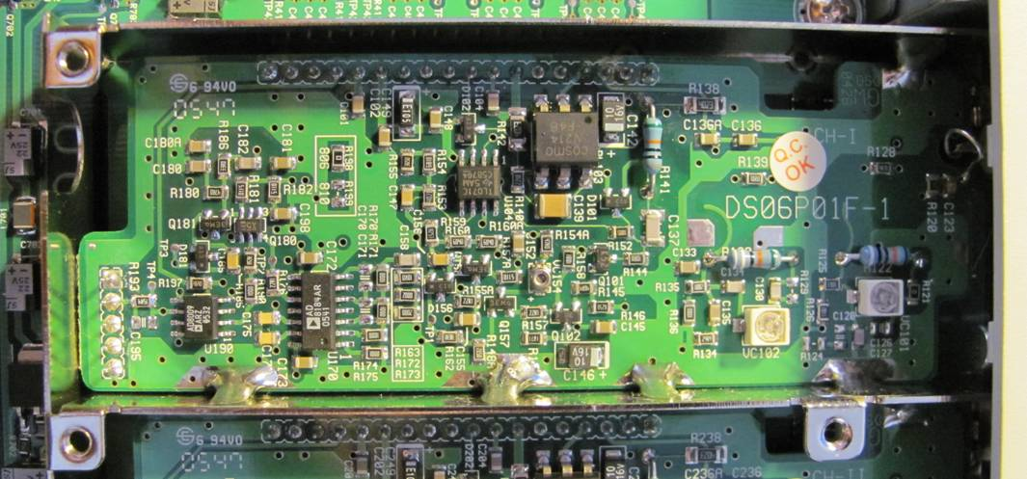
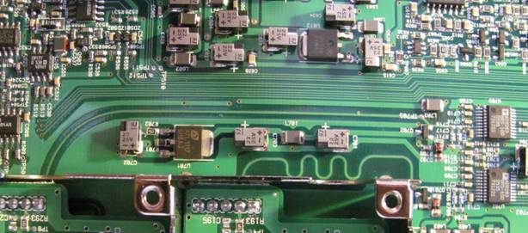
Amplificador Atenuador

